Slide 1
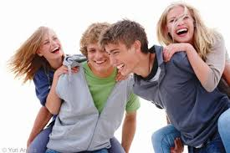
Ustna higiena
ALI VEŠ ……..?
KATARINA POHLEVEN
Zobna preventiva

Slide 2
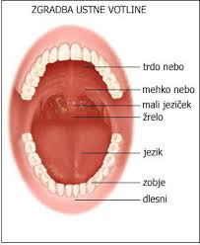
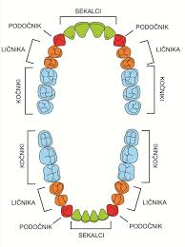
Začetek prebave se prične v ustih
Pri prehranjevanju nam pomagajo zobje, jezik in slina.
Vsak zob ima svojo nalogo in z njimi lahko hrano grizemo, trgamo, drobimo in meljemo.

Slide 3
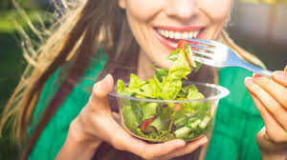
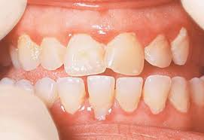
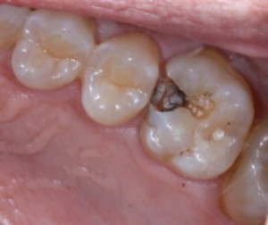
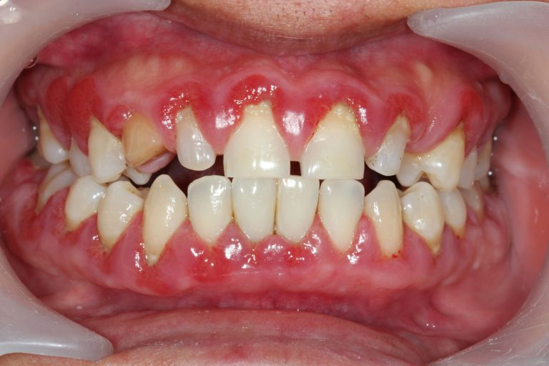
Prehranjevanje – kaj se dogaja v tvojih ustih ?
Po vsaki jedi na tvojih zobeh, dlesnih in jeziku
stanejo ostanki hrane.
S pomočjo bakterij se prične hrana razkrajati in lepiti na zobe
in v približno dvanajstih urah nastane na zobeh mehka zobna
obloga.
Bakterije ogljikove hidrate in sladkorje spremenijo v kisline,
te pa pričnejo raztapljati površino zoba – zobno sklenino.
V tvojem zobu na stane luknjica, zob postane občutljiv in
boleč – nastane zobna gniloba ali karies.
Bakterije pa povzročajo tudi bolezni dlesni-vnetje dlesni.
Pri čiščenju zob občutiš bolečino, dlesen postanejo rdeče,
otečene in pojavi se krvavenje dlesni.

Slide 4
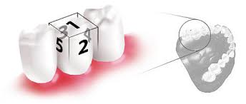
Ali veš da UMIVANJE ZOB Z ZOBNO ŠČETKO….
Ni dovolj za popolno ustno higieno
Vsak zob ima pet ploskev in z zobno ščetko očistimo samo tri ploskve. Očistimo sprednjo(2), notranjo(3), in grizno ploskev(1).
Ploskve med zobmi (4 in 5) imenujemo medzobni prostor in lahko ga očistimo le z zobno nitko in medzobno ščetko.

Slide 5
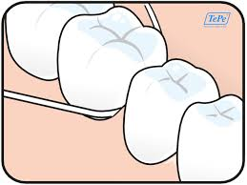
Zobna nitka
Poskusi jo uporabiti, pomagaj si
s filmom na spodnji povezavi
https://www.youtube.com/watch?v=mITAcXb3yR0

Slide 6
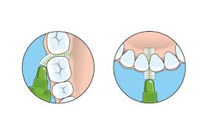
Medzobna ščetka
Sledi navodilom v filmu, ki
ga dobiš na spodnji povezavi:
https://www.youtube.com/watch?v=MhvJhUfD3j0

Slide 7
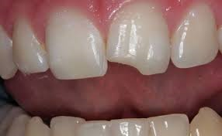
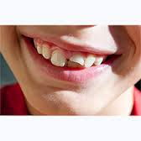
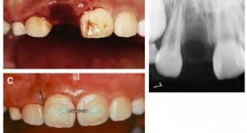
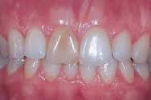
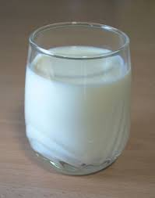
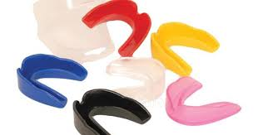
POŠKODBE ZOB IN PRVA POMOČ
Odlom dela zoba, ki ne razgali zobovine
Odlom več kot polovice oba (zob je „odprt“)
Izbitje celega zoba
PRVA POMOČ: del zoba damo v slino, fiziološko raztopino ali mleko in:
V primeru 2 in 3 gremo takoj k zobozdravniku
V primeru 1 lahko gremo kasneje

Slide 8

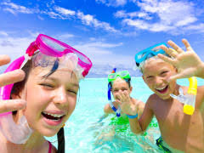
ŽELIM TI LEPE POČITNICE IN ŠE NAPREJ USPEŠNO IN ZAVZETO SKRB ZA TVOJE ZOBE!
ZOBNA ASISTENTKA KATARINA

